Slide 1
Психологическая подготовка учащихся к ЕГЭ и ОГЭ

Slide 2
Психологическое содержание ЕГЭ и ОГЭ
Экзамены - это испытание для личности в любом возрасте,
особенно для детей.
Психологическая подготовка к ЕГЭ, ОГЭ позволяет ученику избежать излишнего волнения, повысить эффективность запоминания, развить навыки логического мышления и регуляции собственного психоэмоционального состояния.
Ученик будет успешен при сдаче экзамена, если система обучения сформировала у него именно те навыки и функции, которые требуются для данной формы экзамена.

Slide 3
При сдаче тестового экзамена требуются не только глубокие знания,
но и сосредоточенность, аккуратность, высокий уровень концентрации
внимания, стрессоустойчивость.
В итоге получается, что экзамен - это не только проверка знаний, но и
проверка личностных качеств.
Форма организации ОГЭ, ЕГЭ является стрессовой:
работа в незнакомом месте, в непривычных условиях
нужно продемонстрировать свои знания по всему циклу
дисциплин за короткий промежуток времени
работа с пакетом бланков;
часть заданий требует нахождения неправильного
ответа, а учащиеся, как правило, привыкли искать
правильный ответ.

Slide 4
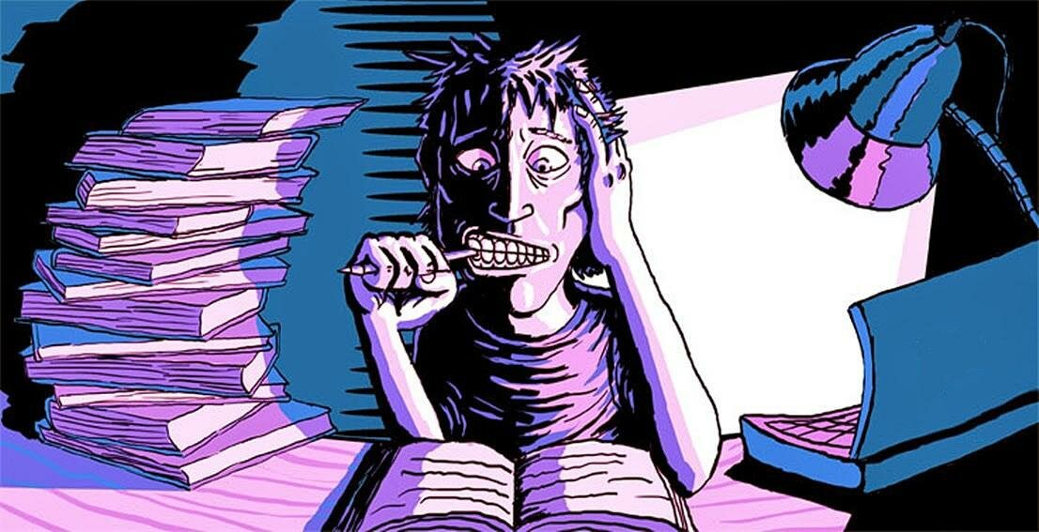
Причины волнения перед экзаменом
Страх – «А ВДРУГ НЕ СДАМ».
Недостаток подготовки.
Волнение близких и окружающих.

Slide 5
Психологическая готовность учащихся к ОГЭ, ЕГЭ
Готовность к экзаменационному испытанию нужно
рассматривать в единстве трех компонентов:
когнитивного, эмоционального и поведенческого.
1. Когнитивный компонент включает в себя
определенный объём и упорядоченность знаний
учащегося, знания о процедуре проведения экзамена в
форме ОГЭ, ЕГЭ, навык работы с тестовыми
материалами, а также особенности развития таких
когнитивных функций как память, мышление, внимание
и знание об их влиянии на выбор стратегии
тестирования.

Slide 6
Эмоциональный компонент включает в себя личностные особенности, эмоциональное отношение к экзамену и эмоциональное состояние во время экзамена.
Ещё одна составляющая эмоционального компонента – оптимальный уровень тревоги на самом экзамене. У каждого существует свой порог тревоги, за которым эффективность деятельности падает.

Slide 7
Поведенческий компонент включает в себя знание и понимание учащимся особенностей проведения экзамена, знакомство с процедурой ЕГЭ, ОГЭ, навык работы с тестовым материалом, осознание уровня собственных притязаний при выборе стратегии работы с тестовыми материалами.

Slide 8
Одна из главных причин предэкзаменационного стресса ситуация
неопределенности.
Заблаговременное ознакомление с правилами проведения ЕГЭ(ОГЭ) и
заполнения бланков, особенностями экзамена поможет разрешить эту
ситуацию.

Slide 9
Приемы мобилизирующие интеллектуальные возможности при подготовке к сдаче ОГЭ,ЕГЭ

Slide 11
В стрессовой ситуации у человека нарушается гармоничная работа левого (логическое) и правого (образное) полушарий. Если доминирует одно из них, то у человека снижается способность оптимально решать стоящие перед ним задачи. Активизировать работу обоих полушарий головного мозга можно при помощи упражнения "Горизонтальная восьмерка".
При выполнении упражнения «горизонтальная восьмёрка» в действие включаются одновременно оба полушария головного мозга.

Slide 13
Если обстановка вокруг накалена и вы чувствуете, что теряете самообладание, этот комплекс можно
выполнить прямо на месте, за столом, практически незаметно для окружающих.
Так сильно, как можете, напрягите пальцы ног. Затем расслабьте их.
Напрягите и расслабьте ступни ног и лодыжки.
Напрягите и расслабьте икры.
Напрягите и расслабьте колени.
Напрягите и расслабьте бедра.
Напрягите и расслабьте живот.
Расслабьте спину и плечи.
Расслабьте кисти рук.
Расслабьте предплечья.
Расслабьте шею.
Расслабьте лицевые мышцы.
Посидите спокойно несколько минут, наслаждаясь полным покоем. Когда вам покажется, что медленно
плывете, - вы полностью расслабились.

Slide 14
ОБУЧЕНИЕ ПРИЕМАМ РЕЛАКСАЦИИ И СНЯТИЯ НАПРЯЖЕНИЯ НА ЭКЗАМЕНЕ
Важным резервом в стабилизации своего эмоционального состояния у любого человека является совершенствование дыхания. Как ни странно это звучит, но далеко не все люди, даже умудренные жизненным опытом, умеют правильно дышать.
Вспомните, как по- разному дышит человек в различных ситуациях: во время сна, тяжелой работы или подъема в горы, когда он разгневан или испуган, когда весел или загрустил. Нарушения дыхания зависят от внутреннего настроя человека, следовательно, упорядоченное дыхание должно оказывать обратное влияние на эмоциональное состояние.
В дыхательной гимнастике существует понятие успокаивающего и мобилизирующего дыхания. Успокаивающим будет такое дыхание, при котором выдох почти в два раза длиннее вдоха. При мобилизирующем - после вдоха задерживается дыхание. Успокаивающее дыхание полезно использовать для того, чтобы погасить избыточное возбуждение. В случае сильного нервного напряжения перед началом экзамена нужно сделать вдох и затем глубокий выдох - вдвое длиннее вдоха. Такой способ ритмичного дыхания поможет снять не только « предстартовое» волнение, но и напряжения после стресса, поможет расслабиться перед сном.
Мобилизирующее дыхание помогает преодолеть вялость и сонливость при утомлении, способствует быстрому переходу от сна к бодрствованию, активизации внимания. Делая выдох спокойно, не торопясь, сожмите пальцы в кулак с загнутым внутрь большим пальцем. Затем, ослабляя сжатие кулака, сделайте вдох. Повторите 5 раз. Слегка помассируйте кончики мизинца.

Slide 15
Проблема, с которой сталкиваются школьники, попавшие в стрессовую ситуацию, - это нарушение гармоничной работы левого и правого полушарий. Если доминирует одно из них – правое (образное) или левое (логическое), то у человека снижается способность оптимально решать стоящие перед ним задачи. Но можно восстановить гармонию или приблизится к ней. Известно, что правое полушарие управляет левой половинной тела, а левое полушарие - правой половиной. Эта связь действует в обоих направлениях, поэтому координация обеих частей тела приводит к координации полушарий мозга.
Следующее упражнение уменьшает кислородное голодание, усиливающее негативное влияние стресса. Для борьбы с кислородным голоданием существует прием под названием « энергетическое зевание». Зевать необходимо тем чаще, чем более интенсивной умственной деятельностью вы заняты. Зевание во время экзамена очень полезно. Как правильно зевать? Во время зевка обеими руками массировать круговыми движениями сухожилия (около ушей), соединяющие нижнюю и верхнюю челюсти. В этих местах находится большое количество нервных волокон. Для того чтобы оградить свой организм от кислородного голодания, достаточно 3-5 зевков.

Slide 16
Важно!
Последние 12 часов перед экзаменом должны уйти на
подготовку организма, а не знаний.

